Slide 1
第1单元
初识Python的世界

Slide 2
本单元知识点
1.1 Python发展历程
1.2 Python语言特点及其应用
1.3 Python开发环境的下载与配置
1.4 Python程序的运行
1.5 Python的注释
1.6 Python2.x和Python3.x差异
1.7 小试牛刀

Slide 3
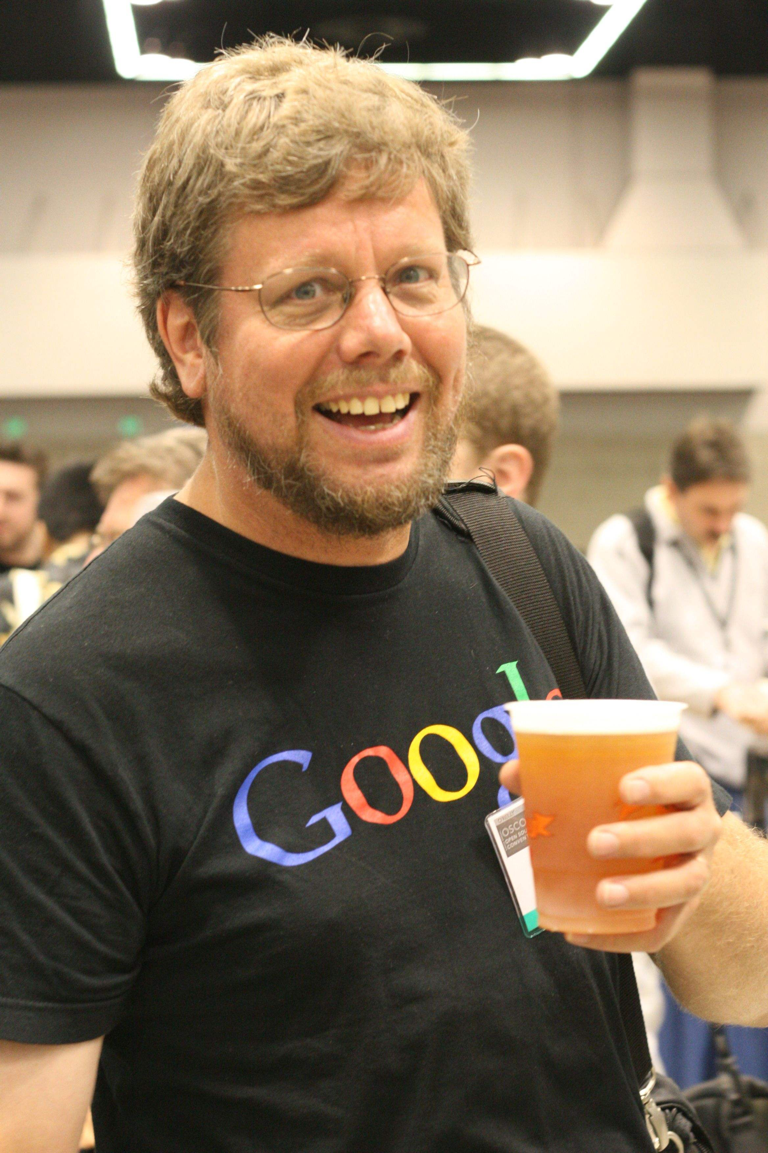
1.1 Python发展历程
Python 本身也是由诸多其他语言发展而来的,这包括 ABC、Modula-3、C、C++、Algol-68、SmallTalk、Unix shell 和其他的脚本语言等等。像 Perl 语言一样，Python 源代码同样遵循 GPL(GNU General Public License)协议。
现在 Python 是由一个核心开发团队在维护，Guido van Rossum 仍然占据着至关重要的作用，指导其进展。
Python的创始人为荷兰的Guido，目前Guido van Rossum在Google工作，主要从事GAE/Python3.x方面的研究。

Slide 4
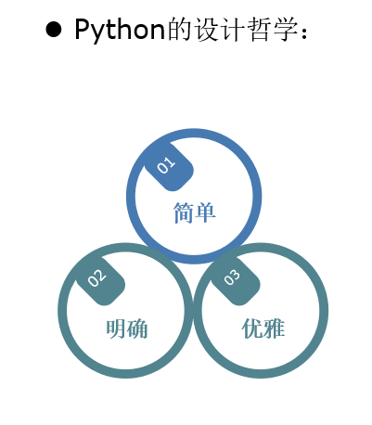
1.2 Python语言特点及其应用
Python语言受到如此多开发人员的青睐，主要是具有如下这些特点：
1.易于学习：Python有相对较少的关键字，结构简单，和一个明确定义的语法，学习起来更加简单。它使我们能专注于解决问题而不是去明白语言本身。
2.免费且开源：Python是一种开源语言，其源代码是自由开放的。我们可以自由的发布这个软件的拷贝，阅读她的源代码，对它做改动，把它的一部分用于新的自由软件中。
3.易于维护：Python的成功在于它的源代码是相当容易维护的。
4.一个广泛的标准库：Python的最大的优势之一是丰富的库，跨平台的，在UNIX，Windows和Macintosh兼容很好。

Slide 5
5.互动模式：互动模式的支持，您可以从终端输入执行代码并获得结果的语言，互动的测试和调试代码片断。
6.可移植：基于其开放源代码的特性，Python已经被移植（也就是使其工作）到许多平台。
7.可扩展：如果你需要一段运行很快的关键代码，或者是想要编写一些不愿开放的算法，你可以使用C或C++完成那部分程序，然后从你的Python程序中调用。
8.面向对象：Python 既支持面向过程的编程也支持面向对象的编程。与其他主要的语言如C++ 和Java 相比，Python 以一种非常强大又简单的方式实现面向对象编程。
9.GUI编程：Python支持GUI可以创建和移植到许多系统调用。
10.可嵌入: 可以将Python嵌入到C/C++程序，也可以将CC/C++程序嵌入到Python，让用户获得"脚本化"的能力。

Slide 6
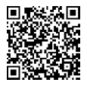
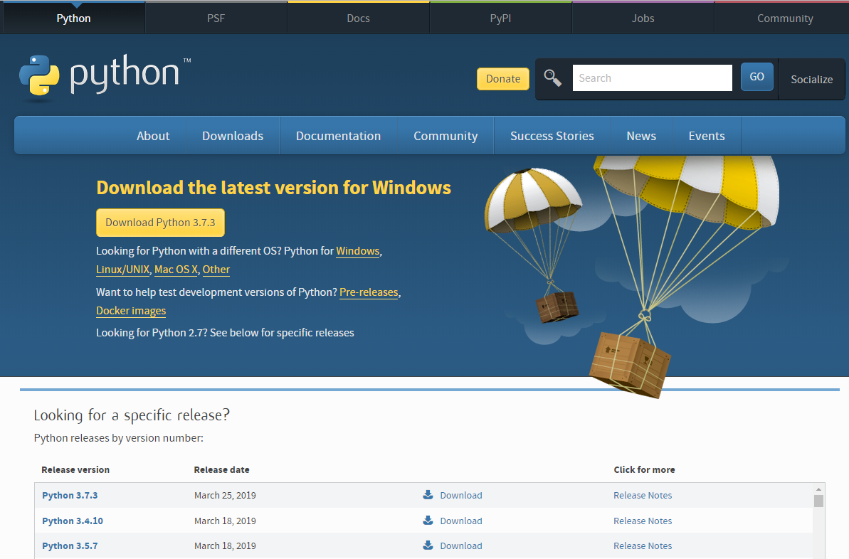
1.3 Python开发环境的下载与配置
不同的设备与不同的系统都可以快速获得Python，即使是手机，也可以体验Python。
本书将以Windows为开发平台，在Windows中打开浏览器，访问Python的官方网站http://www.python.org/download/
具体配置可参考本节微视频
扫码看视频1.1

Slide 7
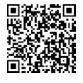
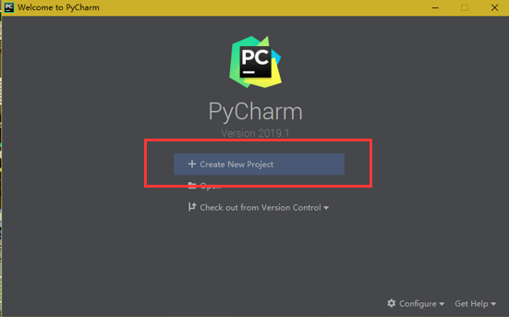
1.4 创建第一个程序
前介绍的交互式开发环境（IDLE）是默认的开发环境，在Python开发环境中，还有很多第3方开发环境，其中PyCharm是整个IDE中综合性能最高的，堪称IDE中的瑞士军刀。
本节将介绍如何利用PyCharm创建第一个程序
启动程序后，选择“Create New Project”
具体参看本节微视频
扫码看视频1.2

Slide 8
1.5 Python的注释
程序加注释对程序设计者本身是一个标记，在大型程序中，能及时有效的进行维护/修改。对程序阅读者来说，是一个解释，能让读者通彻的了解程序和设计者的思路。对企业来说，在人员接替时能保证稳定过渡。一般C/C++这些的注释有/* */ 和//，前面那种可以多行，从/*开始到*/之间的都将是注释。//的话仅限于该符号同行后面的内容。
Python中的注释有单行注释和多行注释：
Python中单行注释以 # 开头，例如：
# 这是一个注释
print("Hello, World!")

Slide 9
1.6 Python2.x和Python3.x差异
本书所有示例代码基本遵循Python3.x的语法。Python 3.0在设计的时候没有考虑向下相容。许多针对早期Python版本设计的程式都无法在Python 3.0上正常执行。
目前不支持Python 3.0的第三方库有Twisted, py2exe, PIL等。大多数第三方库都正在努力地相容Python 3.0版本。
即使无法立即使用Python 3.0，也建议编写相容Python 3.0版本的程式，然后使用Python 2.6, Python 2.7来执行。

Slide 10
1.7小试牛刀
【例1.1】根据圆的半径计算圆的周长和面积
编写程序，从键盘输入圆的半径，计算并输出圆的周长和面积。计算圆的周长和面积需要使用π的值，Python的math模块中包含常量pi，通过导入math模块可以直接使用该值，然后使用周长和面积公式计算即可，考虑到第一次调试程序，建议直接使用3.14数字代入运算公式

Slide 11
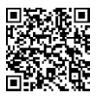
【例1.4】编写程序，从键盘获取一个个信息，然后按照下面格式显示
==============================
姓名：张三
QQ：123456789
手机号：987654321
公司地址：北京朝阳区
==============================
扫码看视频1.4

Slide 12
关于Python的一个彩蛋
第一单元我想用Python的一个语句来体现Python的设计理念，同时也是Python的一个彩蛋，那就是在IDE或者解释器交互环境中输入import this，将会在屏幕上输出一段 Python 之禅格言
优美胜于丑陋（Python 以编写优美的代码为目标）
明了胜于晦涩（优美的代码应当是明了的，命名规范，风格相似）
简洁胜于复杂（优美的代码应当是简洁的，不要有复杂的内部实现）
复杂胜于凌乱（如果复杂不可避免，那代码间也不能有难懂的关系，要保持接口简洁）
扁平胜于嵌套（优美的代码应当是扁平的，不能有太多的嵌套）
间隔胜于紧凑（优美的代码有适当的间隔，不要奢望一行代码解决问题）
（完整版见第一单元结尾）

